Slide 4
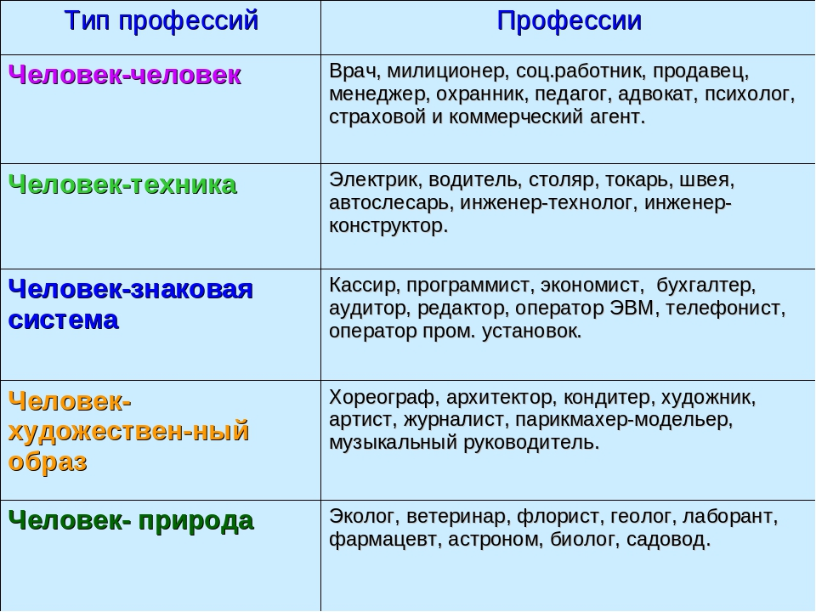

Slide 5
Орловские учебные заведения
Орловское художественное училище
,Республиканский заочный автотранспортный техникум (Орловский филиал)
Орловский реставрационно-строительный техникум
Орловский спортивный техникум
Орловский сельскохозяйственный техникум
Орловский политехнический колледж Орел ГТУ
Орловский областной колледж культуры и искусств
Орловский музыкальный колледж
Орловский кооперативный техникум областного потребительского общества Союз Орловщины
Орловский железнодорожный техникум
Орловский базовый медицинский колледж
Орловская банковская школа (колледж) Банка России
Республиканский заочный автотранспортный техникум (Орловский филиал)
Орловский реставрационно-строительный техникум
Орловский спортивный техникум
Орловский сельскохозяйственный техникум
Орловский политехнический колледж Орел ГТУ
Орловский областной колледж культуры и искусств
Орловский музыкальный колледж
Орловский кооперативный техникум областного потребительского общества Союз Орловщины
Орловский железнодорожный техникум
Орловский базовый медицинский колледж
Орловская банковская школа (колледж) Банка России

Slide 6
Специфика работы социального педагога с детьми-инвалидами и их семьями

Slide 7
Цель:
Организация социального сопровождения детей-инвалидов в условиях школьного обучения

Slide 8
Вывод:

Slide 13
Работа с родителями детей- инвалидов:
Индивидуальные и групповые беседы, консультации, круглые столы, выступления на родительских собраниях.

Slide 14
Уважаемые родители!
В городе есть Реабилитационно – спортивный центр инвалидов им. Б.М. Павленко.
Адрес ул. Г. Орёл, ул. Комсомольская – 320
Телефон 8(4862) 72- 62- 08

